Slide 1
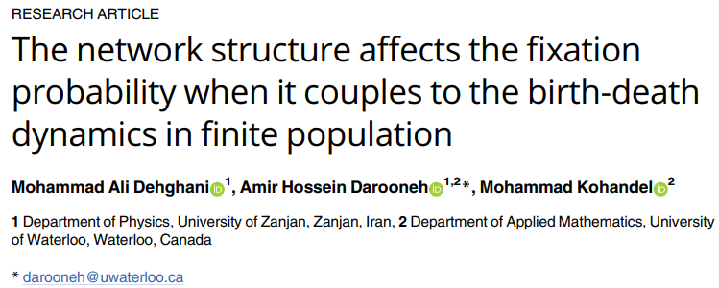
主要工作：根据变异个体之间存在竞争的角度，推广有限种群的生灭过程，并将网络与其耦合，探究网络结构对固定概率的影响。
生物学灵感：在无血管肿瘤中，癌细胞（突变体）比正常细胞（野生型）需要更多的氧气。细胞之间存在消耗氧气的竞争，并且癌细胞比正常细胞对环境中的氧气量更敏感。如果邻居的数量很大，每个细胞的份额就会减少，然后细胞的死亡概率（比率）就会增加。

Slide 2
流程
回顾
模型
复杂网络
适合度和平均中性漂变
网络上BD过程
仿真算法
结果和讨论
星形图分析及其固定概率
小世界网络和无标度网络的固定概率
总结

Slide 3
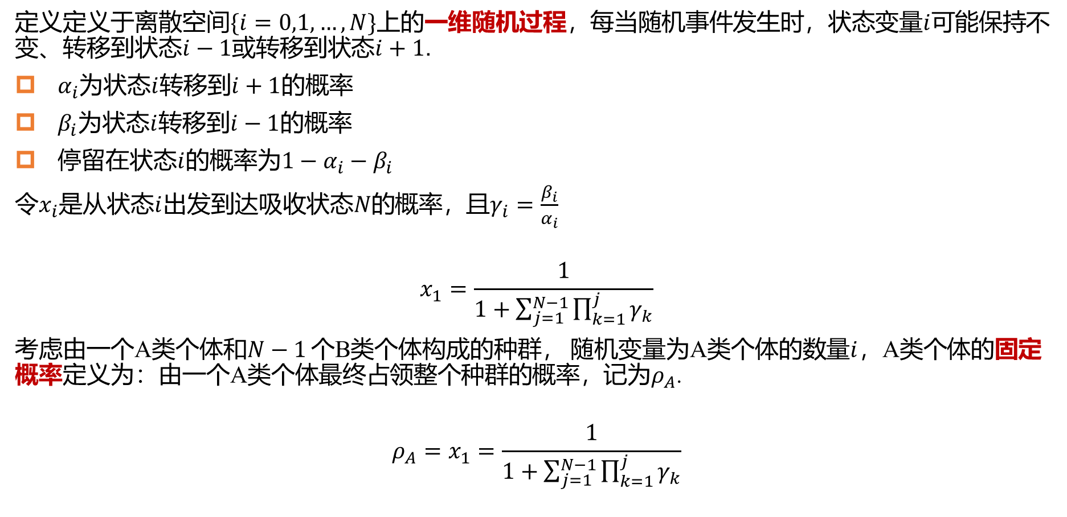
回顾
一般生灭过程
定义定义于离散空间$\{i=0,1,…,N\}上$的一维随机过程，每当随机事件发生时，状态变量$i$可能保持不变、转移到状态$i−1或$转移到状态$i+1$.
$α_{i}$为状态$i$转移到$i+1$的概率
$β_{i}$为状态$i$转移到$i−1$的概率
停留在状态$i$的概率为$1−α_{i}−β_{i}$
令$x_{i}$是从状态$i$出发到达吸收状态$N$的概率，且$γ_{i}=\frac{β_{i}}{α_{i}}$
$$x_{1}=\frac{1}{1+\sum_{j=1}^{N−1}{\prod_{k=1}^{j}{γ_{k}}}}$$
考虑由一个A类个体和$N−1$ 个B类个体构成的种群， 随机变量为A类个体的数量$i$，A类个体的固定概率定义为：由一个A类个体最终占领整个种群的概率，记为$ρ_{A}$.
$$ρ_{A}=x_{1}=\frac{1}{1+\sum_{j=1}^{N−1}{\prod_{k=1}^{j}{γ_{k}}}}$$

Slide 4
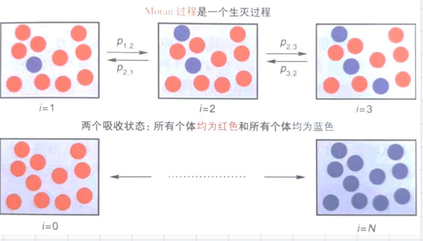
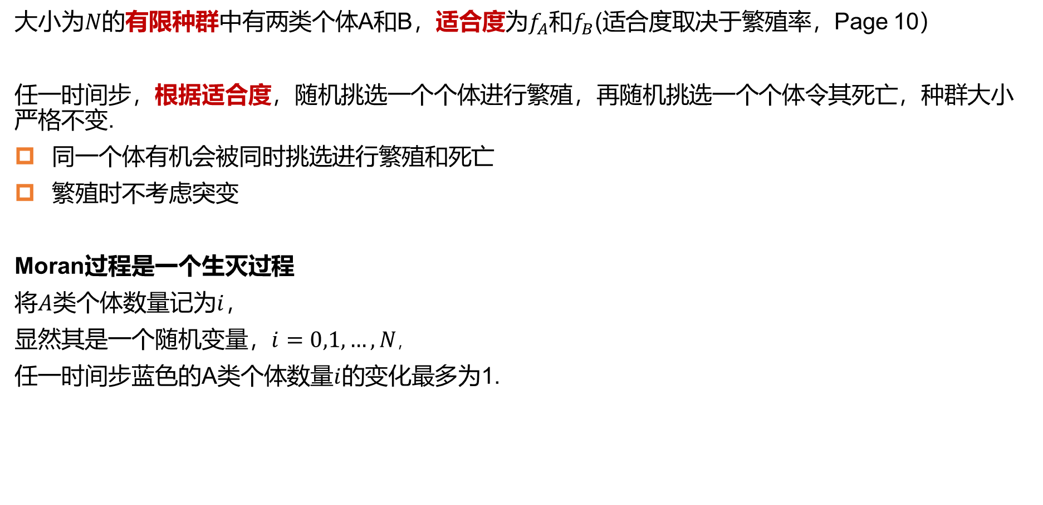
回顾
Moran过程
大小为$N$的有限种群中有两类个体A和B，适合度为$f_{A}$和$f_{B}$(适合度取决于繁殖率，Page 10）
任一时间步，根据适合度，随机挑选一个个体进行繁殖，再随机挑选一个个体令其死亡，种群大小严格不变.
同一个体有机会被同时挑选进行繁殖和死亡
繁殖时不考虑突变
Moran过程是一个生灭过程
将$A$类个体数量记为$i$，
显然其是一个随机变量，$i=0,1,…,N$，
任一时间步蓝色的A类个体数量$i$的变化最多为1.

Slide 5
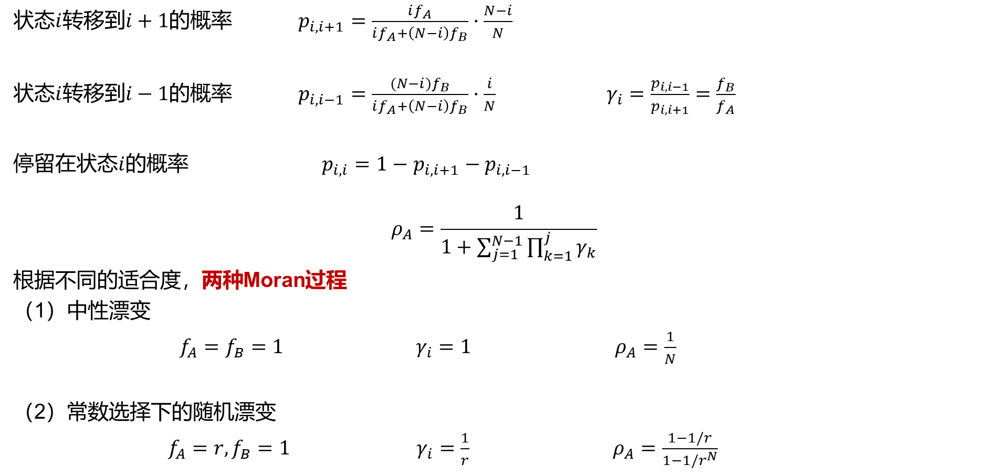
回顾
Moran过程的固定概率
状态$i$转移到$i+1$的概率 $p_{i,i+1}=\frac{if_{A}}{if_{A}+\left(N−i\right)f_{B}}·\frac{N−i}{N}$
状态$i$转移到$i−1$的概率 $p_{i,i−1}=\frac{(N−i)f_{B}}{if_{A}+\left(N−i\right)f_{B}}·\frac{i}{N}$ $γ_{i}=\frac{p_{i,i−1}}{p_{i,i+1}}=\frac{f_{B}}{f_{A}}$
停留在状态$i$的概率 $p_{i,i}=1−$ $p_{i,i+1}−p_{i,i−1}$
$$ρ_{A}=\frac{1}{1+\sum_{j=1}^{N−1}{\prod_{k=1}^{j}{γ_{k}}}}$$
根据不同的适合度，两种Moran过程
（1）中性漂变
$f_{A}=f_{B}=1$ $γ_{i}=1$ $ρ_{A}=\frac{1}{N}$
（2）常数选择下的随机漂变
$f_{A}=r,f_{B}=1$ $γ_{i}=\frac{1}{r}$ $ρ_{A}=\frac{1−1/r}{1−1/r^{N}}$

Slide 6
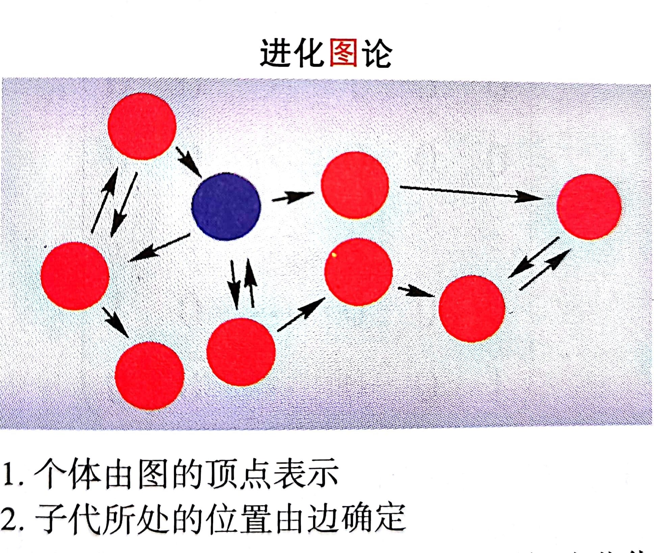
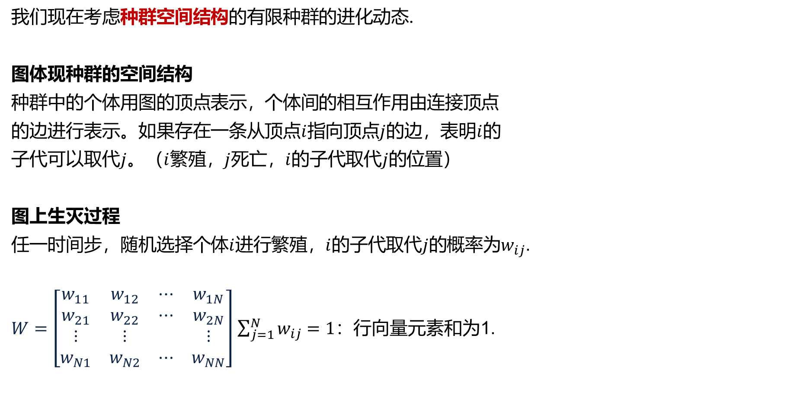

回顾
进化图论
我们现在考虑种群空间结构的有限种群的进化动态.
图体现种群的空间结构
种群中的个体用图的顶点表示，个体间的相互作用由连接顶点
的边进行表示。如果存在一条从顶点$i$指向顶点$j$的边，表明$i$的
子代可以取代$j$。（$i$繁殖，$j$死亡，$i$的子代取代$j$的位置）
图上生灭过程
任一时间步，随机选择个体$i$进行繁殖，$i$的子代取代$j$的概率为$w_{ij}$.
$W=\left[\begin{matrix}w_{11} & w_{12} & ⋯ & w_{1N} \\ w_{21} & w_{22} & ⋯ & w_{2N} \\ ⋮ & ⋮ & & ⋮ \\ w_{N1} & w_{N2} & ⋯ & w_{NN}\end{matrix}\right]$ $\sum_{j=1}^{N}{w_{ij}=1}$：行向量元素和为1.
矩阵$W$就定义了一个加权有向图，且不随时间变化

Slide 7
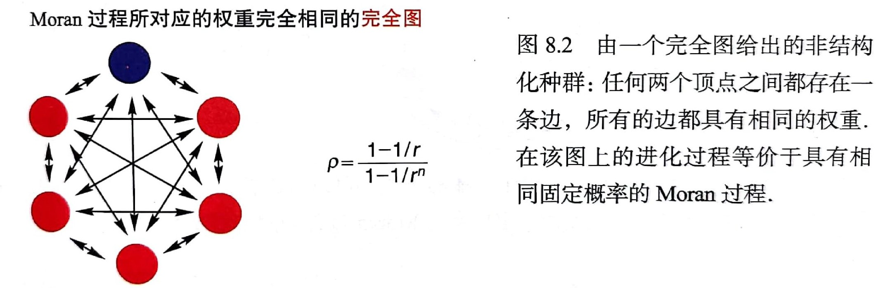

回顾
进化图论中的Moran过程（1）
Moran过程未考虑种群的空间结构，任意一个个体的子代取代其他个体的概率都为$1/N，$对应于权重完全相同的完全图
$W=\left[\begin{matrix}1/N & 1/N & ⋯ & 1/N \\ 1/N & 1/N & ⋯ & 1/N \\ ⋮ & ⋮ & & ⋮ \\ 1/N & 1/N & ⋯ & 1/N\end{matrix}\right]$

Slide 8
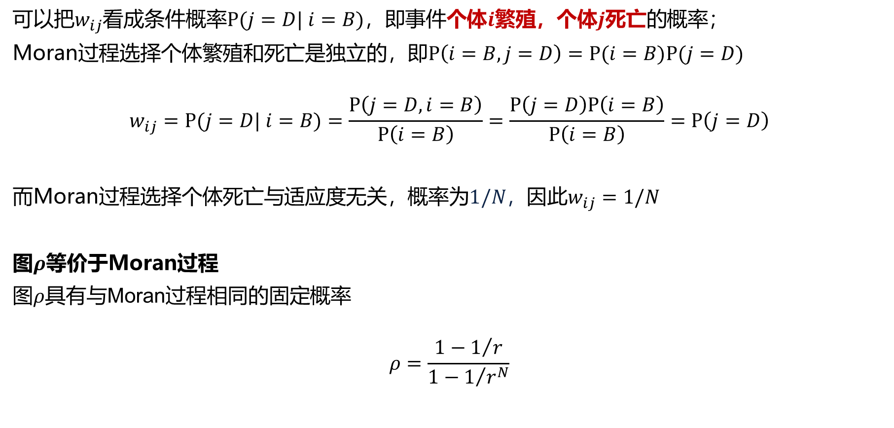
回顾
进化图论中的Moran过程（2）
可以把$w_{ij}$看成条件概率$P(j=D| i=B)$，即事件个体$i$繁殖，个体$j$死亡的概率；
Moran过程选择个体繁殖和死亡是独立的，即$P\left(i=B,j=D\right)=P(i=B)P(j=D)$
$$w_{ij}=P(j=D| i=B)=\frac{P\left(j=D,i=B\right)}{P\left(i=B\right)}=\frac{P\left(j=D\right)P\left(i=B\right)}{P\left(i=B\right)}=P\left(j=D\right)$$
而Moran过程选择个体死亡与适应度无关，概率为$1/N，$因此$w_{ij}=1/N$
图$ρ$等价于Moran过程
图$ρ$具有与Moran过程相同的固定概率
$$ρ=\frac{1−1/r}{1−1/{r^{N}}}$$

Slide 9
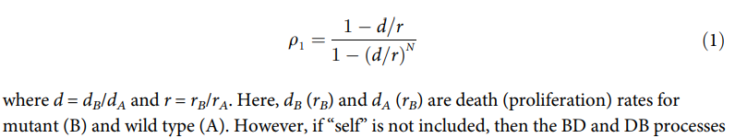
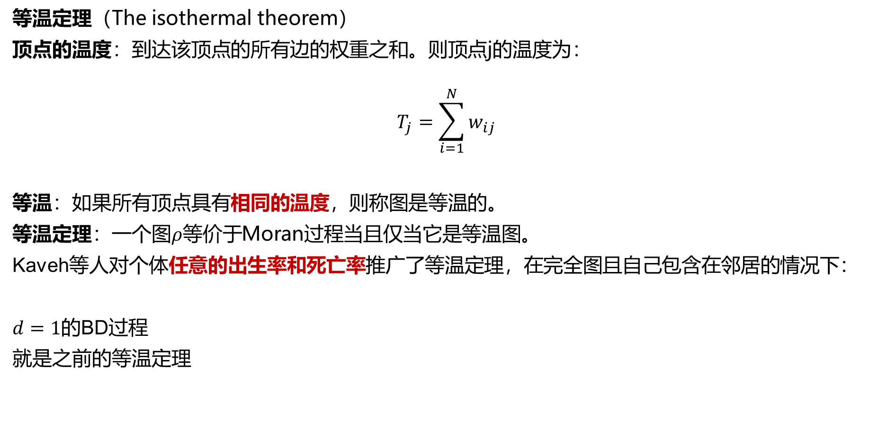

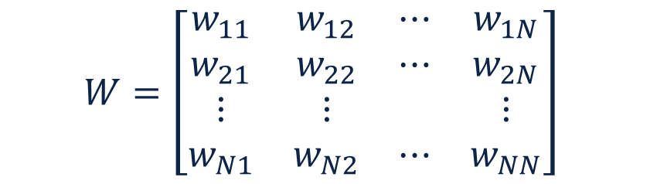
回顾
等温定理及推广
等温定理（The isothermal theorem）
顶点的温度：到达该顶点的所有边的权重之和。则顶点j的温度为：
$$T_{j}=\sum_{i=1}^{N}{w_{ij}}$$
等温：如果所有顶点具有相同的温度，则称图是等温的。
等温定理：一个图$ρ等价于$Moran过程当且仅当它是等温图。
Kaveh等人对个体任意的出生率和死亡率推广了等温定理，在完全图且自己包含在邻居的情况下：
$d=1$的BD过程
就是之前的等温定理
$$W=\left[\begin{matrix}w_{11} & w_{12} & ⋯ & w_{1N} \\ w_{21} & w_{22} & ⋯ & w_{2N} \\ ⋮ & ⋮ & & ⋮ \\ w_{N1} & w_{N2} & ⋯ & w_{NN}\end{matrix}\right]$$
$$\sum_{i=1}^{N}{w_{ij}}=1$$
每个列向量元素和为1.

Slide 10
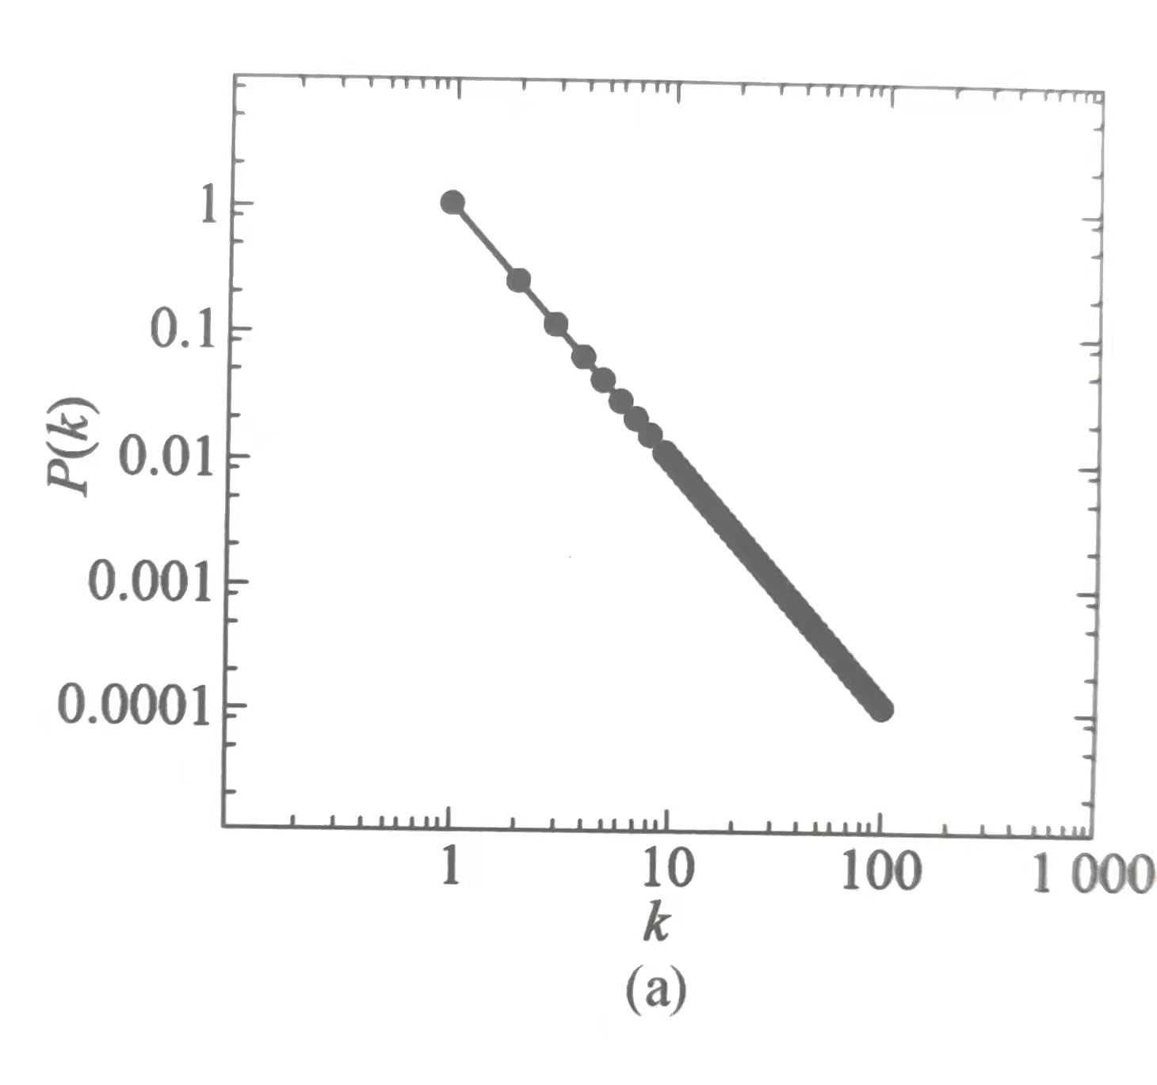
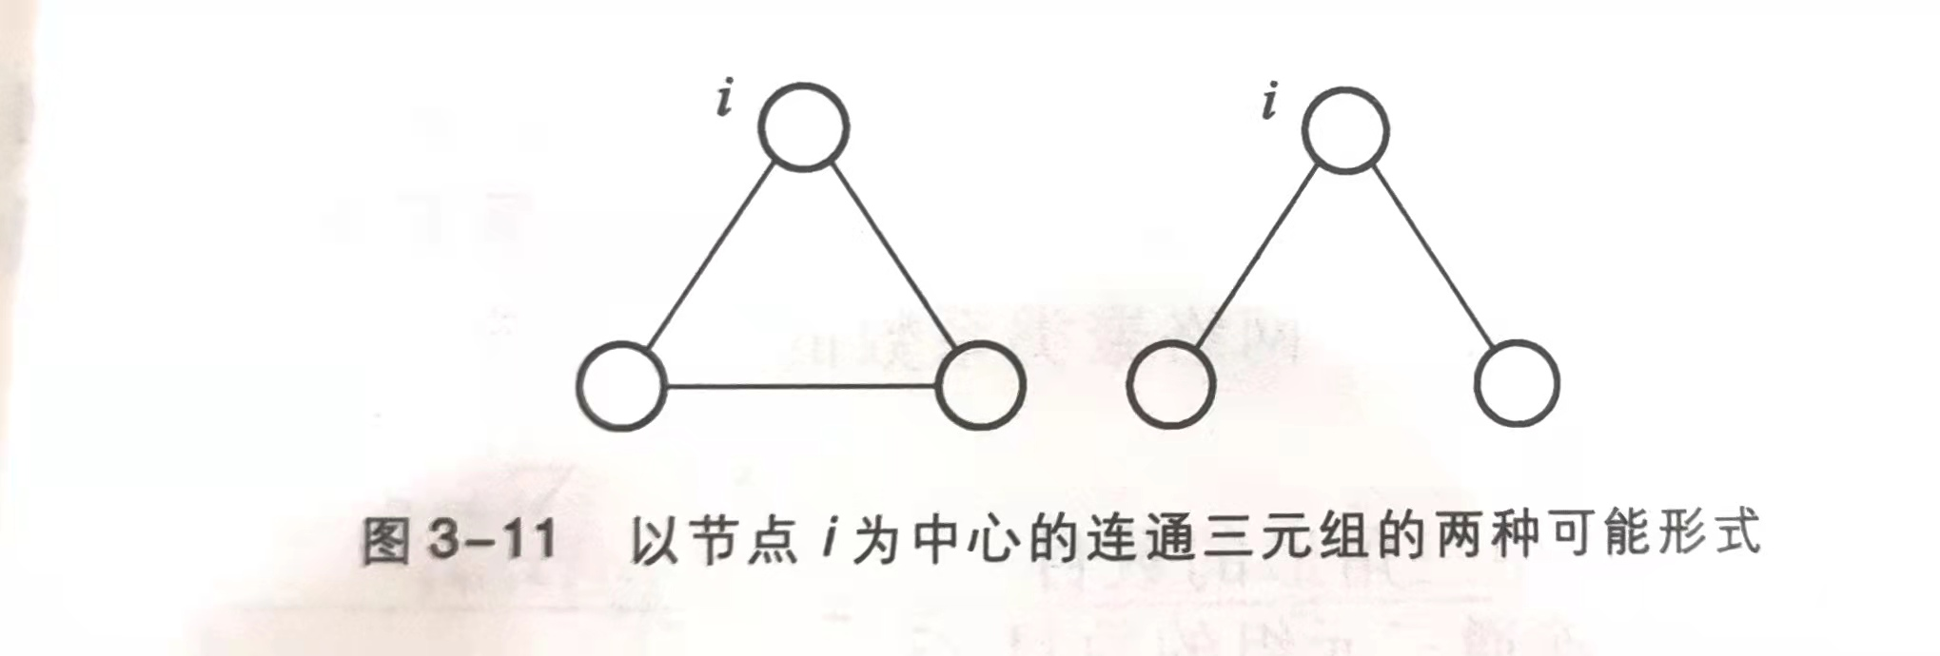
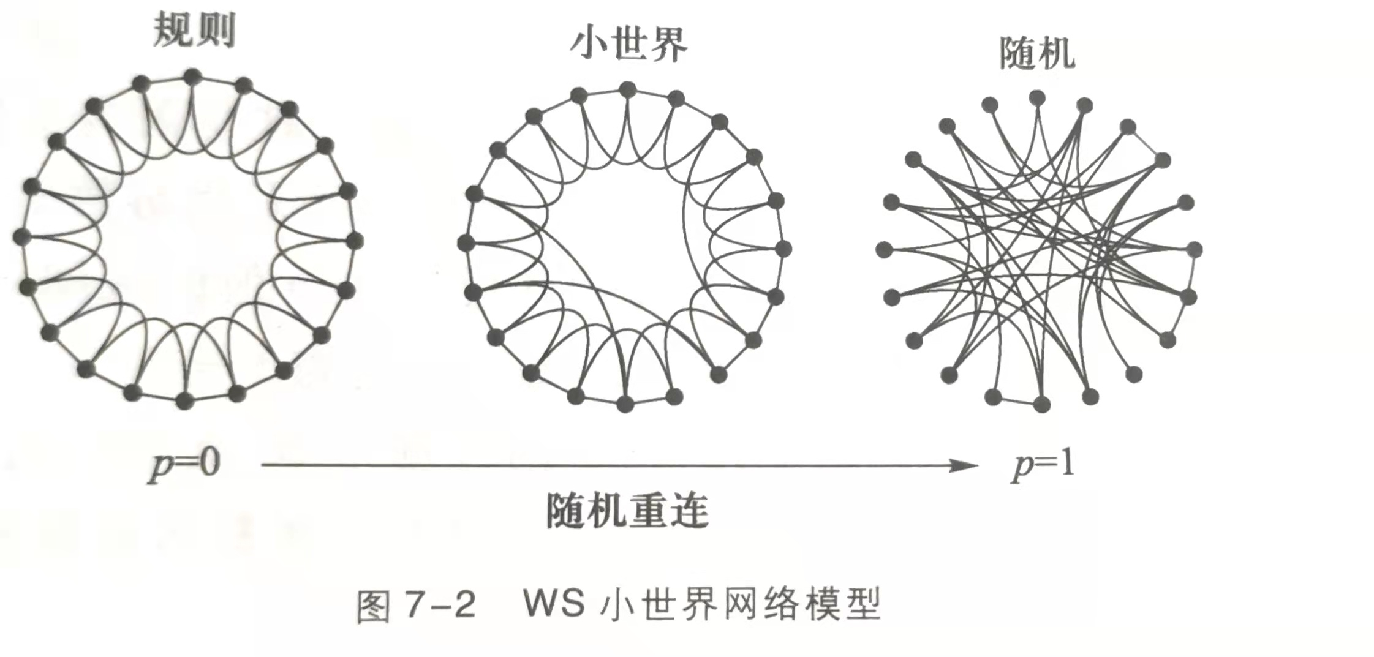

模型
复杂网络
两类复杂网络
无标度网络（scale-free network）
度分布函数$p\left(k\right)：$网络中找到一个度为$k$的结点的概率
若网络服从幂律分布$p\left(k\right)\sim k^{−γ}，$称其为无标度网络.
小世界网络（small-world network）
小世界现象：网络具有较短的平均距离和较高的聚类系数，
称其为小世界网络.
（1）平均距离
网络中任意两点之间的距离的平均值. $L=\frac{1}{\left(\begin{matrix}N \\ 2\end{matrix}\right)}\sum_{j≥i}{dij}$
（2）聚类系数
反映网络的紧密程度. $C=\frac{3×(网络中三角形的数目)}{网络中三元组的数目}$

Slide 11
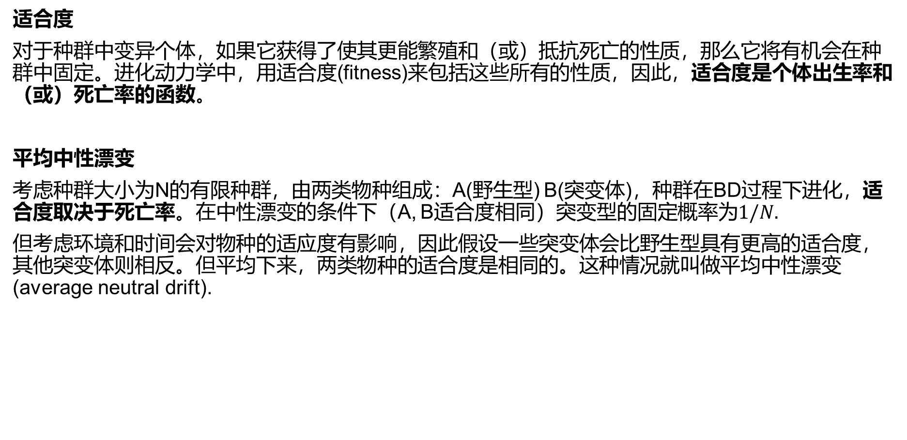
模型
适合度与平均中性漂变
适合度
对于种群中变异个体，如果它获得了使其更能繁殖和（或）抵抗死亡的性质，那么它将有机会在种群中固定。进化动力学中，用适合度(fitness)来包括这些所有的性质，因此，适合度是个体出生率和（或）死亡率的函数。
平均中性漂变
考虑种群大小为N的有限种群，由两类物种组成：A(野生型) B(突变体)，种群在BD过程下进化，适合度取决于死亡率。在中性漂变的条件下（A, B适合度相同）突变型的固定概率为$1/N.$
但考虑环境和时间会对物种的适应度有影响，因此假设一些突变体会比野生型具有更高的适合度，其他突变体则相反。但平均下来，两类物种的适合度是相同的。这种情况就叫做平均中性漂变(average neutral drift).

Slide 12
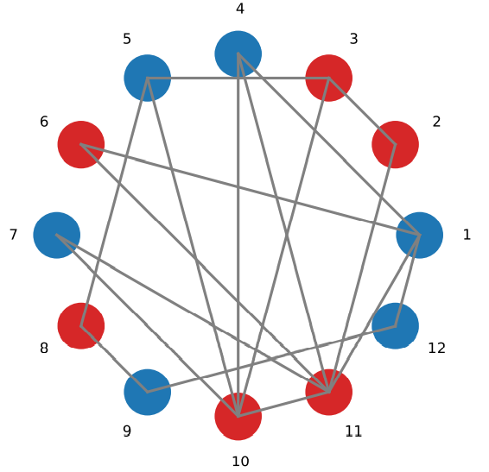
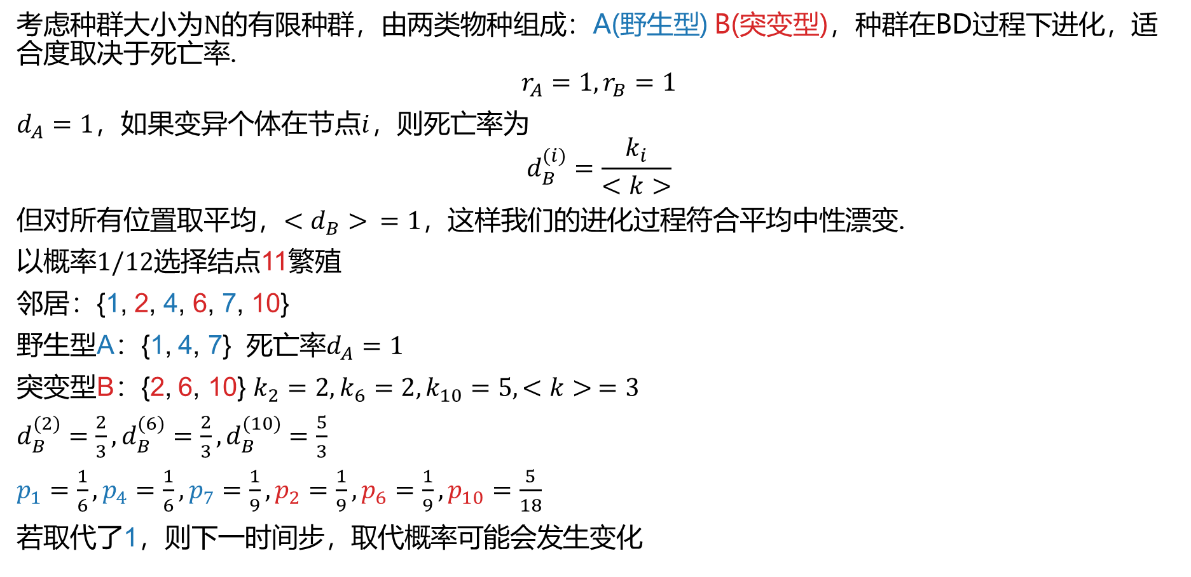
模型
网络上的BD过程
考虑种群大小为$N$的有限种群，由两类物种组成：A(野生型) B(突变型)，种群在BD过程下进化，适合度取决于死亡率.
$$r_{A}=1,r_{B}=1$$
$d_{A}=1$，如果变异个体在节点$i$，则死亡率为
$$d_{B}^{(i)}=\frac{k_{i}}{<k>}$$
但对所有位置取平均，$<d_{B}> =1$，这样我们的进化过程符合平均中性漂变.
以概率$1/12$选择结点11繁殖
邻居：{1, 2, 4, 6, 7, 10}
野生型A：{1, 4, 7} 死亡率$d_{A}=1$
突变型B：{2, 6, 10} $k_{2}=2,k_{6}=2,k_{10}=5, <k> =3$
$d_{B}^{(2)}=\frac{2}{3},d_{B}^{(6)}=\frac{2}{3},d_{B}^{(10)}=\frac{5}{3}$
$p_{1}=\frac{1}{6},p_{4}=\frac{1}{6},p_{7}=\frac{1}{9}, p_{2}=\frac{1}{9},p_{6}=\frac{1}{9},p_{10}=\frac{5}{18}$
若取代了1，则下一时间步，取代概率可能会发生变化

Slide 13
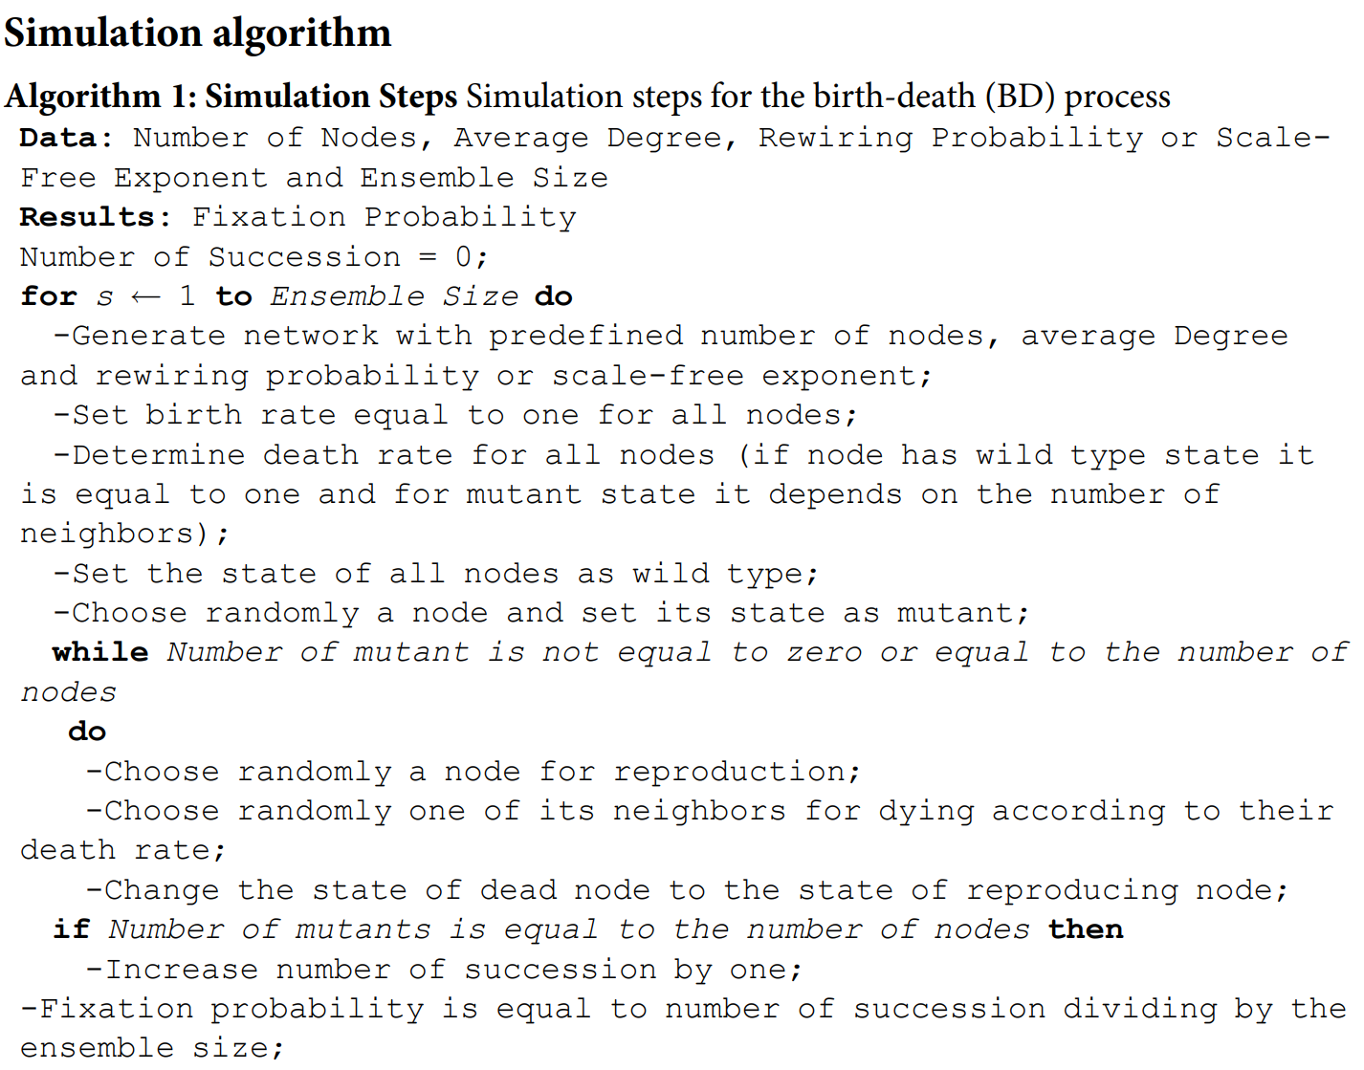
模型
仿真算法

Slide 14


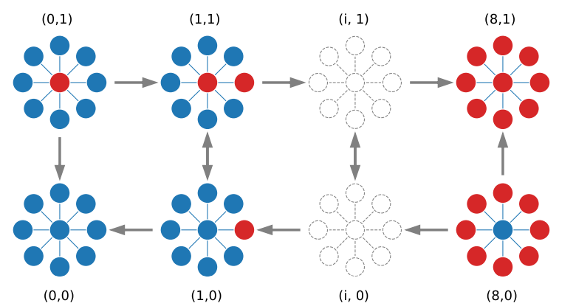



结果和讨论
星形图
$$π_{0}^{1}$$
$$π_{1}^{0}$$
状态空间用有序二元对$(u,v)表示$
$u$：$0∼n$，B在叶子结点个数
$v$：$0或$1，核心结点是否被占据（占据为1，否则为0）
$π_{i}^{1}$是开始状态为$(i,1)$的固定概率
$π_{i}^{0}$是开始状态为$(i,0)$的固定概率
红色：突变体
蓝色：野生型

Slide 15
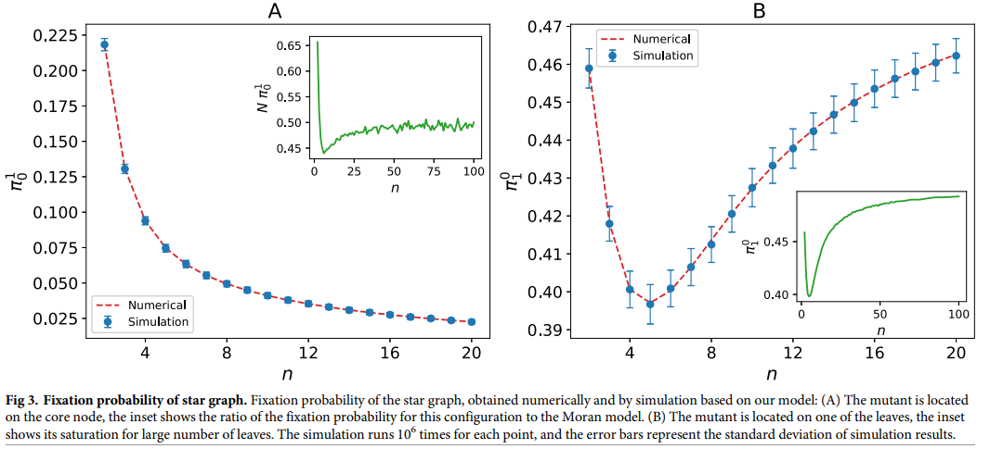

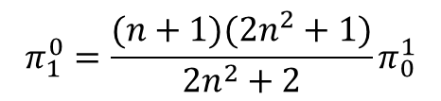
结果和讨论
星形图的固定概率
$$π_{1}^{0}=\frac{(n+1)(2n^{2}+1)}{2n^{2}+2}π_{0}^{1}$$
$d_{o}=\frac{n+1}{2}$ $d=\frac{n+1}{2n}$

Slide 16
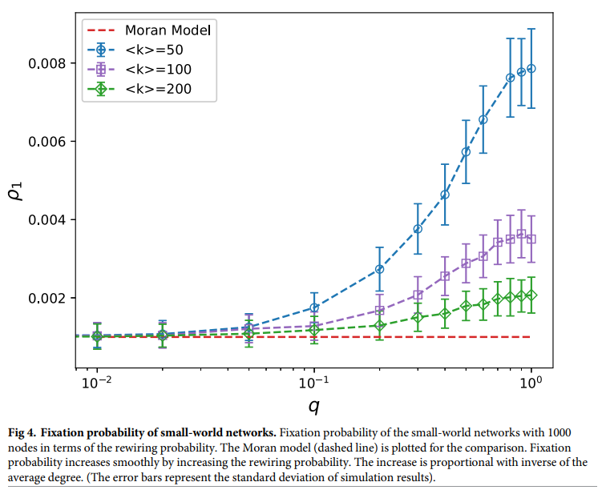
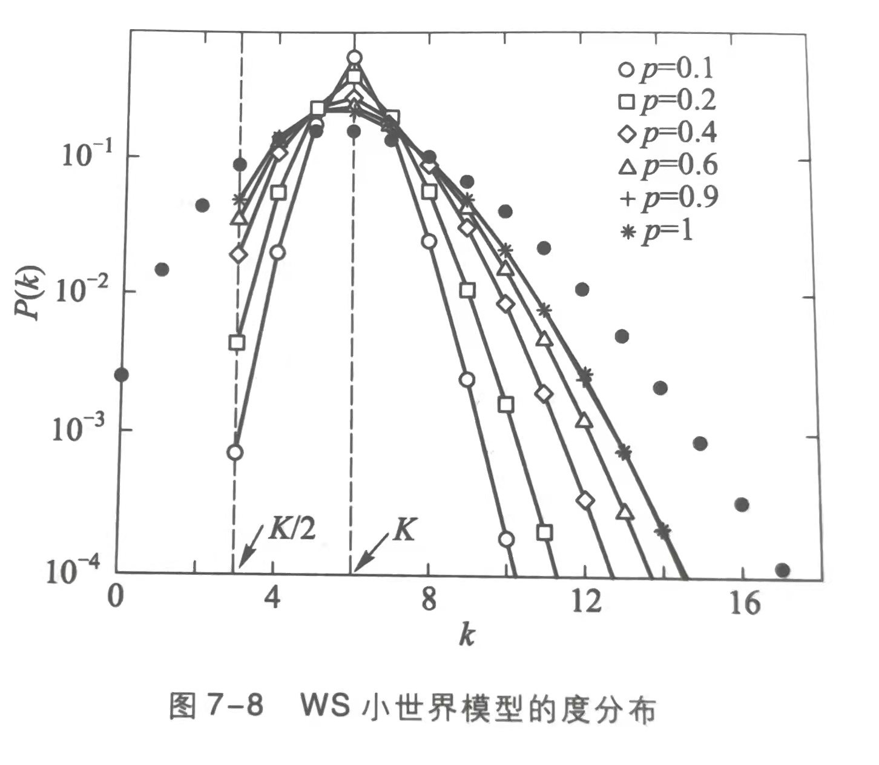
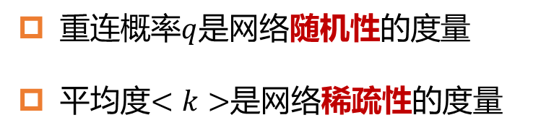
结果和讨论
小世界网络的固定概率
重连概率$q$是网络随机性的度量
平均度$<k>$是网络稀疏性的度量
变异体在随机性较强和稀疏的网络中
占领种群更有优势。

Slide 17
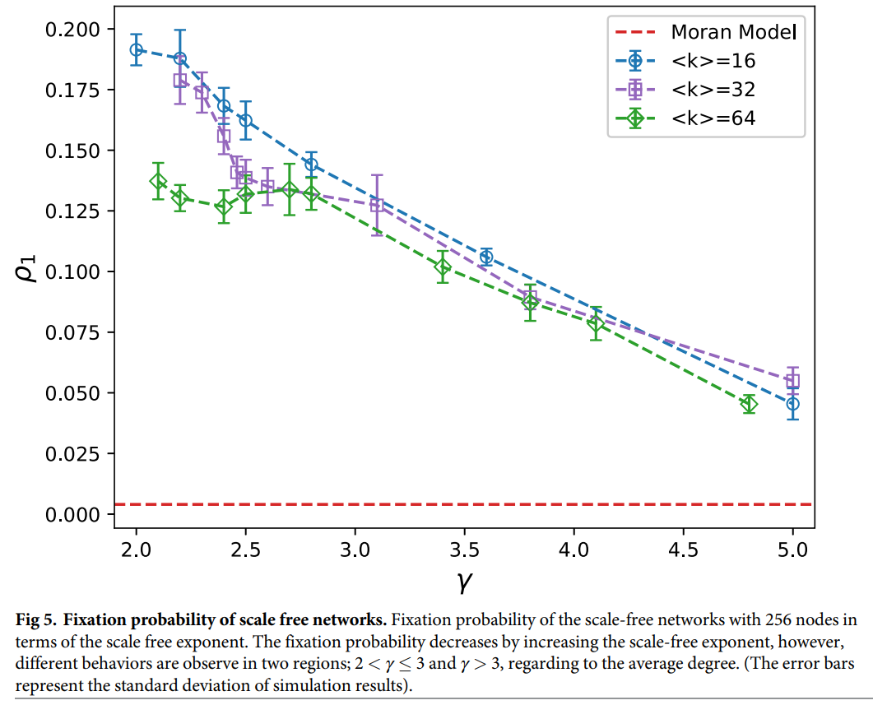
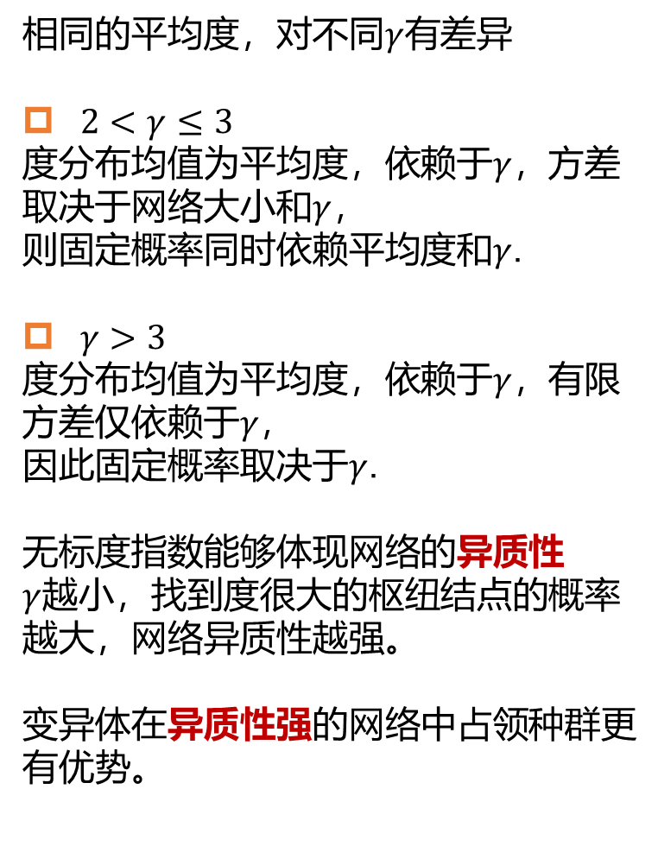
结果和讨论
无标度网络的固定概率
相同的平均度，对不同$γ$有差异
$2<γ≤3$
度分布均值为平均度，依赖于$γ$，方差取决于网络大小和$γ$，
则固定概率同时依赖平均度和$γ$.
$γ>3$
度分布均值为平均度，依赖于$γ$，有限方差仅依赖于$γ，$
因此固定概率取决于$γ$.
无标度指数能够体现网络的异质性
$γ$越小，找到度很大的枢纽结点的概率越大，网络异质性越强。
变异体在异质性强的网络中占领种群更有优势。

Slide 18
总结
通过获取资源的角度，定义物种之间的邻居关系，这种邻居模式用复杂网络刻画。
将环境中资源分布不规则用复杂网络的性质刻画：随机性、异质性、稀疏性。
通过变异个体之间竞争资源的角度，定义网络上的BD过程，以研究环境不规则性对突变物种固定概率的影响，其中变异个体的死亡率取决于其邻居数量，其他参数为1。
通过上述模型的动力学和网络结构耦合，导致等温定律的违反。
在星形图上进行了理论和仿真分析，小世界网络和无标度网络上进行仿真分析，发现变异体会受益于环境中的不一致性，随机性和异质性将会帮助变异个体以更高的概率占领整个种群。

